Slide 1
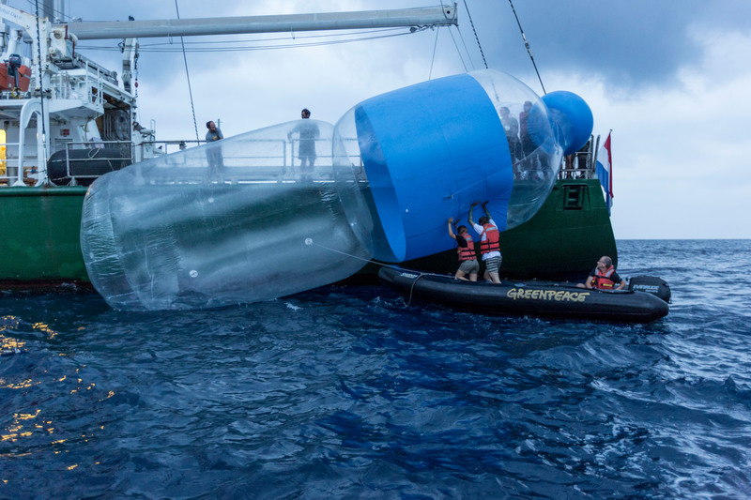
Plasticsoep Introductie
Notes:
Leuk dat je aan de slag gaat met het VO lesmateriaal over plastic. Deze quiz gebruik je als introductie. Waar is plastic van gemaakt en hoe belandt het in onze oceaan?
NB: als je bij het openen van de powerpoint bovenin een gele balk ziet met ‘PROTECTED VIEW’ zorg dan dat je kiest voor ‘enable editing’ en ‘enable content’. Anders openen de video’s in de presentatieweergave van de powerpoint niet.

Slide 2
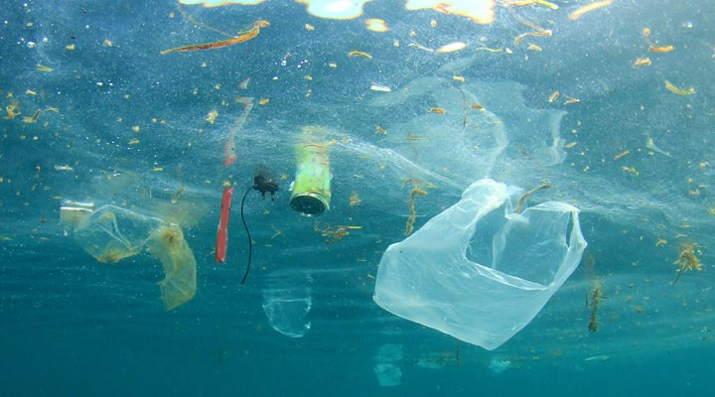
QUIZ

Slide 3
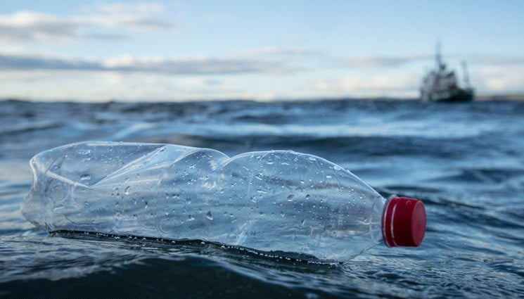
Notes:
VIDEO: https://www.youtube.com/watch?v=eg-E1FtjaxY

Slide 4
Waar wordt een plastic lepel van gemaakt?

Slide 5
Notes:
VIDEO: https://www.youtube.com/watch?v=eg-E1FtjaxY

Slide 6
Hoeveel plastic belandt er per seconde in de oceaan?
A. 2,5 kilo B. 25 kilo
C. 250 kilo D. 2.500 kilo

Slide 7
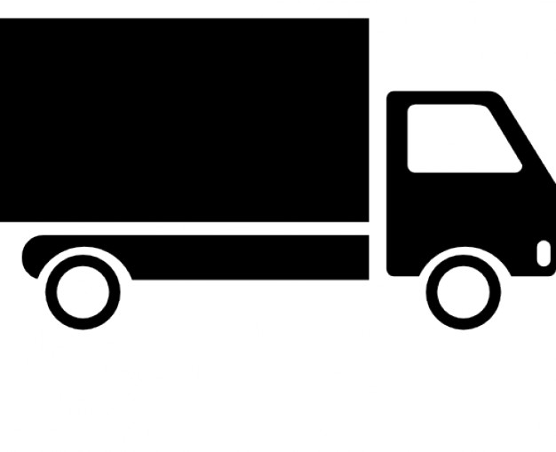
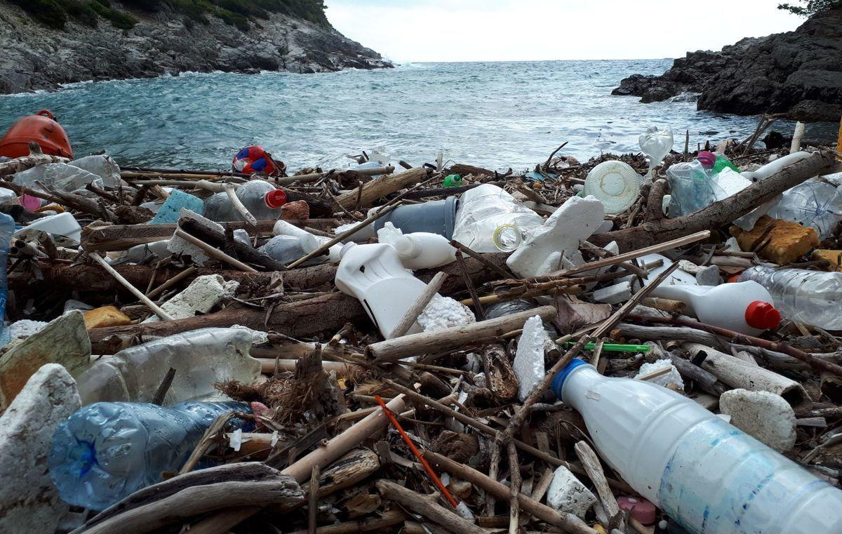
C. Elke seconde komt 250 kilo plastic in de oceaan. Dat is een vrachtwagen vol per minuut!
Notes:
Bron: Plastic Soup foundation
“ Per seconde komt er 0,25 ton plastic in onze oceanen bij. Dat is één volle vrachtwagen per minuut, 1440 vrachtwagens per etmaal en acht miljoen ton per jaar. Circa 94% van al het plastic dat in het water belandt, komt op de zeebodem terecht. Als we zo doorgaan, dan bevatten onze oceanen in 2050 meer plastic dan vis, voorspelt de Ellen McArthurFoundation. Dat is, omdat we elk jaar meer plastic produceren in plaats van minder: van 311 miljoen ton in 2014 naar 622 miljoen ton over twintig jaar. Dat is hetzelfde als 622 miljard kilo!”

Slide 8
Hoeveel plastic flesjes produceert Coca-Cola per seconde?
A. 50 B. 1.700
C. 2.100 D. 3.400

Slide 9
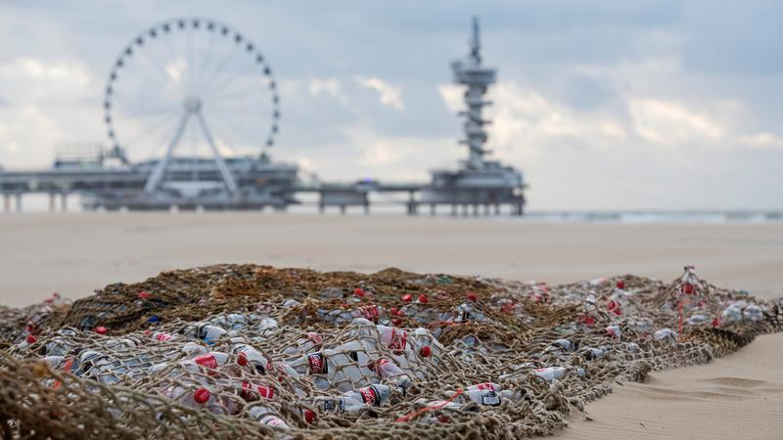
D. 3.400
flesjes per seconde

Slide 10
Hoelang duurt het voordat een plastic flesje vergaat?
A. 40 jaar B. 120 jaar
C. 500 jaar D. miljoen jaar

Slide 11
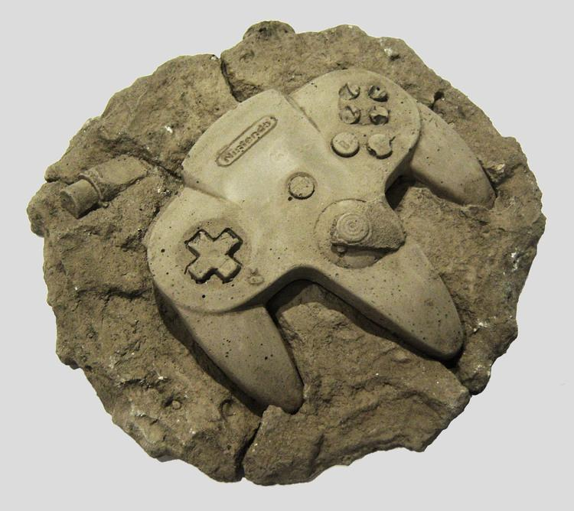
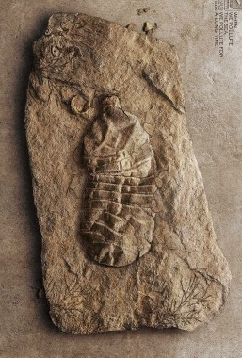
C. 500 jaar
Notes:
Bron: Wetenschap in Beeld, http://wibnet.nl/natuur/zo-lang-duurt-de-afbraak-van-dingen-in-de-natuur
Veel plastic flessen zijn gemaakt van polyethyleentereftalaat (PET), dat bijna onafbreekbaar is. Volgens sommige wetenschappers zijn er blijvend sporen van chemicaliën in de bodem waar een plastic fles gelegen heeft.

Slide 12
Op een onbewoond eiland midden in de oceaan vind je plastic dopjes?
A. Waar B. Niet waar

Slide 13
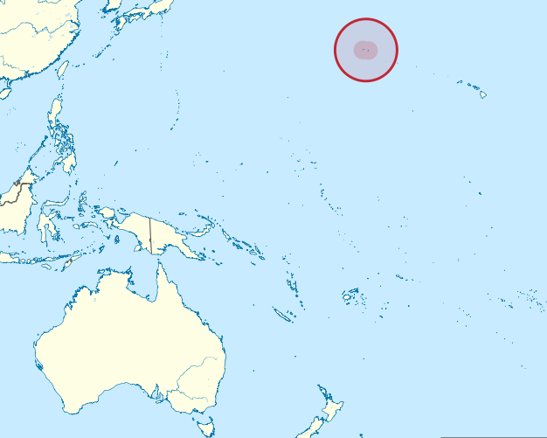
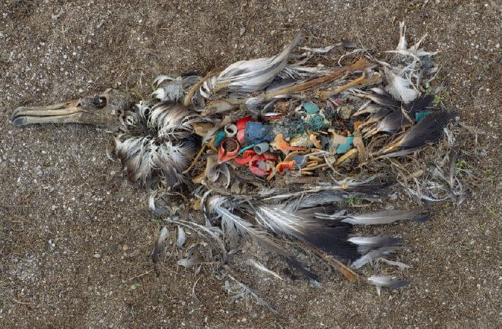
A. Waar

Slide 14
Notes:
VIDEO: https://www.youtube.com/watch?v=pUM58LIU2Lo
Tip: https://www.schooltv.nl/video/de-gevolgen-van-plastic-zwerfvuil-plastic-soep-in-de-voedselketen/

Slide 15
De plastic soep is?
A. De verpakking rondom eten
B. Een plastic massa in de oceaan
C. Een spreekwoord

Slide 16
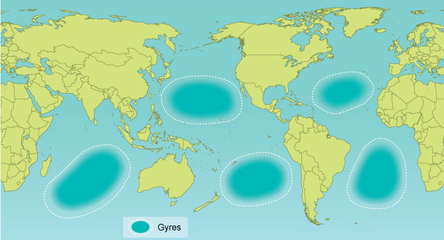
B. Een plastic massa in de oceaan

Slide 17
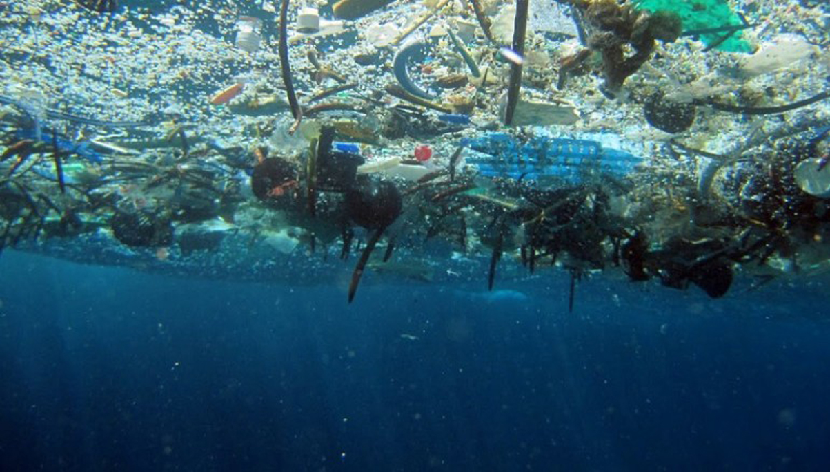
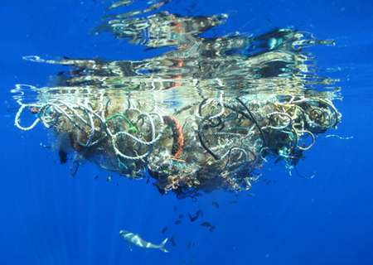
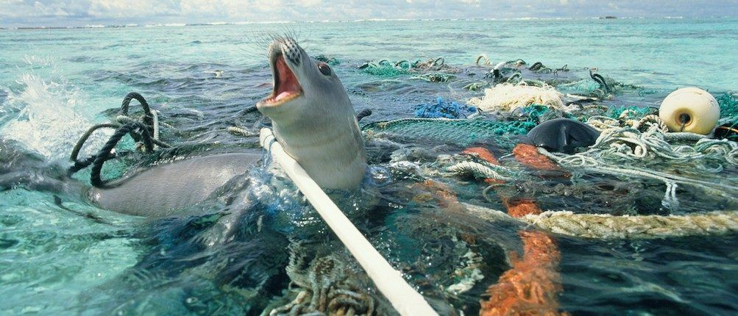
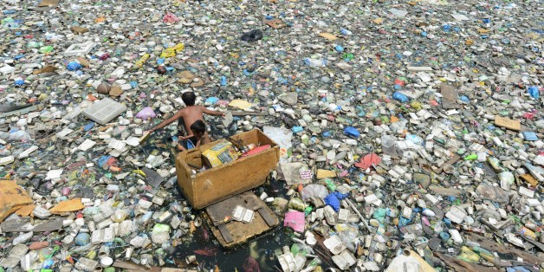

Slide 18
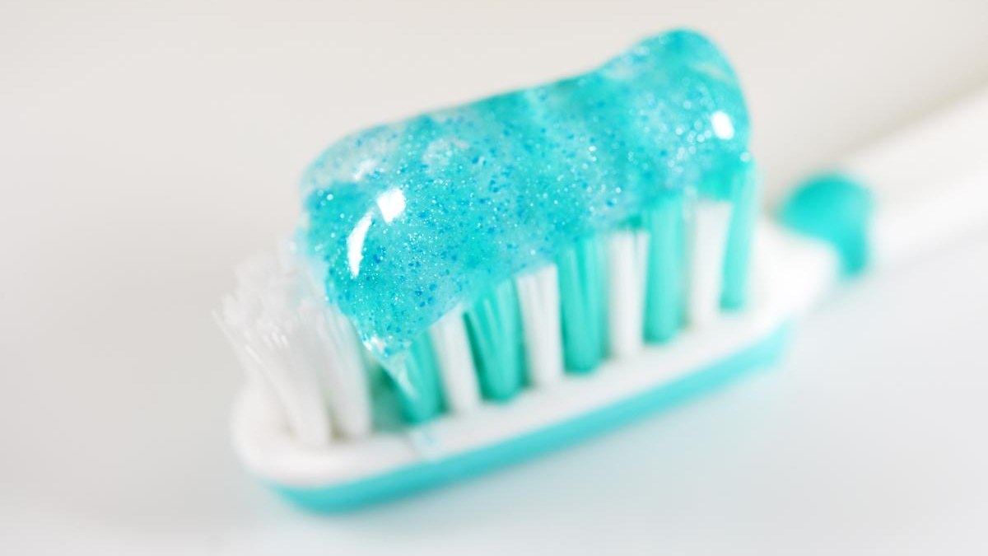
In tandpasta kan plastic zitten.
A. Waar B. Niet waar

Slide 19
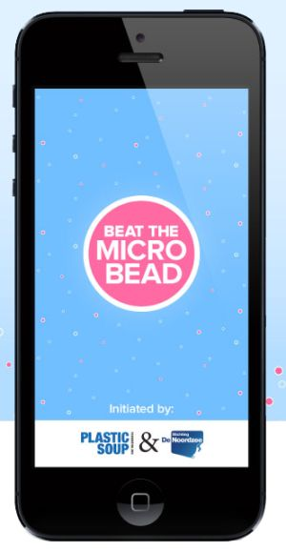
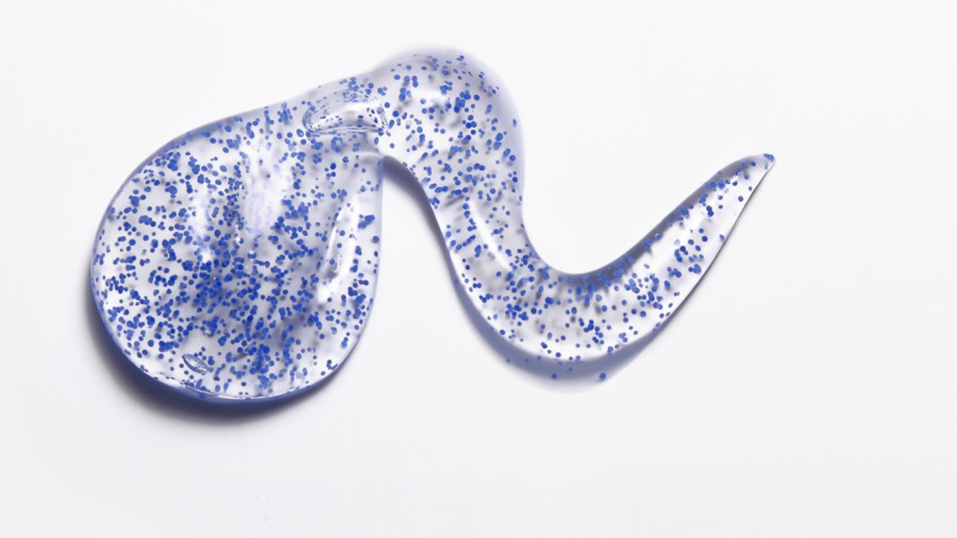
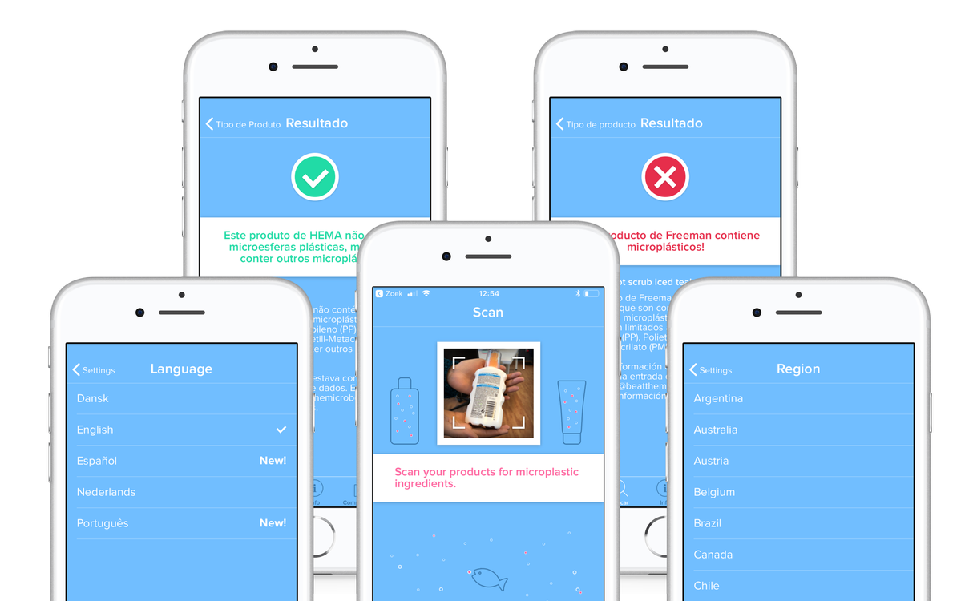
A. Waar
Notes:
http://www.beatthemicrobead.org

Slide 20
Minder dan 30% van de statiegeldflessen vindt zijn weg terug naar het recycle station.
A. Waar B. Niet waar

Slide 21
B. Niet waar
Zo’n 95% van de statiegeldflessen vindt zijn weg terug naar het recycle-station. Dit betekent dat statiegeld werkt.

Slide 22
Notes:
https://www.youtube.com/watch?v=_BOdmcVW9eU

Slide 23
Wat zijn oplossingen voor het plasticprobleem?

Slide 24
We kunnen heel veel doen!
Bijvoorbeeld:
Spullen die kapot gaan repareren
Spullen hergebruiken (recyclen)
Minder plastic tasjes en verpakkingsmateriaal gebruiken
Afval scheiden, thuis en op school
Kiezen voor producten met een lange levensduur
Statiegeld uitbreiden naar kleine flesjes en blikjes
Zwerfafval opruimen
Kiezen voor producten zonder microbeads
Notes:
Tip: kijk voor inspiratie wat je met plastic kan doen:
https://www.schooltv.nl/video/plastic-shirts-hoe-maak-je-shirts-van-plastic-flessen/
https://www.schooltv.nl/video/plastic-van-aardappelresten-zelf-plastic-maken/
https://www.schooltv.nl/video/hoe-kun-je-produceren-zonder-afval-cradle-to-cradle/

